Slide 1


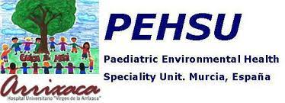

“Salud Infantil y Naturaleza:
Un vinculo necesario”
Francisco Díaz Martínez
Ambientólogo y Técnico de Investigación en la Unidad de Salud Medioambiental de la Región de Murcia (PEHSU Murcia) y del IMIB "Pascual Parrilla"
Doctorando en Programa de Biodiversidad y Gestión Ambiental en la Facultad de Biología (UM)

Slide 2
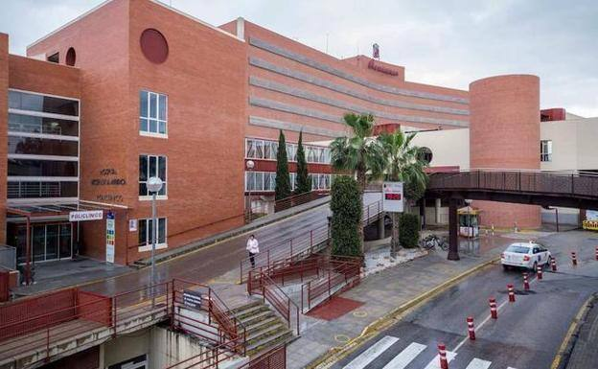
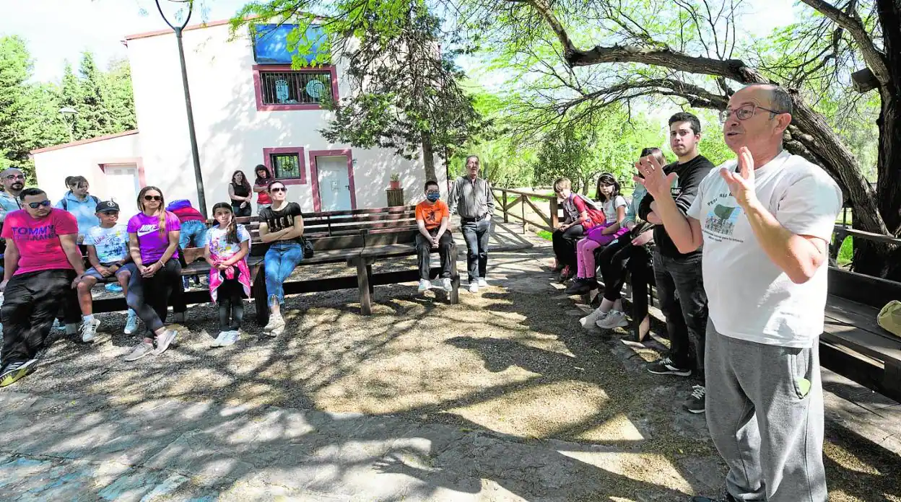
PEHSU Murcia
PEHSU-Murcia es una unidad clínica situada en el Servicio de Pediatría del Hospital Clínico Universitario Virgen de la Arrixaca donde trabajan médicos de familia, pediatras, enfermeros, ambientólogos y técnicos de Salud Medioambiental con experiencia en Salud Medioambiental Pediátrica y cooperando con otras subespecialidades pediátricas y de la medicina del adulto, y de otras áreas (biólogos, ingenieros, arquitectos, ecólogos…) trabajando para reconocer, evaluar y manejar las enfermedades y riesgos ambientalmente relacionados así como proporcionar educación, entrenamiento e investigación en Salud Medioambiental Pediátrica en general, y comunitaria y escolar en particular.
Hospital Clínico Universitario "Virgen de la Arrixaca" (HCUVA) - El Palmar (Murcia)
www.pehsu.org
Miembros de PEHSU Murcia en una actividad en la naturaleza con pacientes con enfermedades crónicas el PR. Valle y Carrascoy.

Slide 3
CONTENIDOS
1. SALUD Y NATURALEZA: CONTEXTO
  Relación entre humanos y naturaleza
  Cambios en el estilo de vida moderno y su impacto en la conexión con la naturaleza
  Crisis de Biodiversidad y perdida de hábitats naturales
  Teoría de la Biofilia y evidencias sobre los beneficios del contacto con la naturaleza
2. BENEFICIOS FÍSICOS DEL CONTACTO CON LA NATURALEZA
  Estrés fisiológico
  Sistema inmunológico
  Salud cardiovascular
  Actividad física y vida saludable
3. BENEFICIOS MENTALES Y EMOCIONALES
  Estado de ánimo
  Fatiga mental
  Creatividad y concentración
  Salud mental y trastornos del neurodesarrollo.
4. BENEFICIOS SOCIALES, AMBIENTALES Y COMUNITARIA
  Interacción social.
  Comunidad
  Carácter proambiental
  Empatía y cooperación.

Slide 4
CONTENIDOS
5. MECANISMOS DE INTERACCIÓN NATURALEZA Y SALUD
  Bioquímica del bosque e interacción con el organismo.
  Reducción de factores estresantes ambientales.
6. ACCIONES PRÁCTICAS
  Herramientas, intervenciones, programas y proyectos de contacto con la naturaleza.
  Proyectos y actuaciones de Conexión con la Naturaleza desarrollados desde PEHSU Murcia
7. PREGUNTAS Y RESPUESTAS (Q&A)

Slide 5
01
SALUD Y NATURALEZA

Slide 6
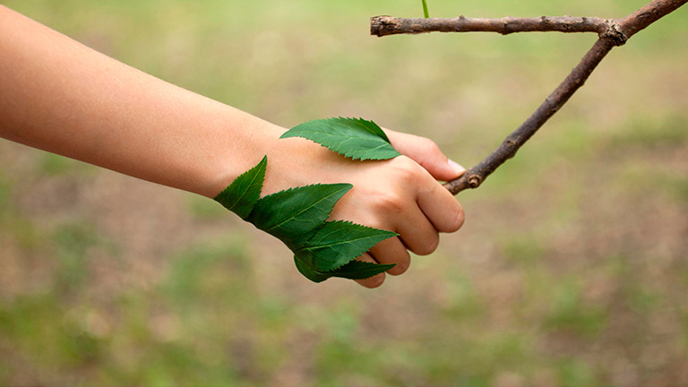
NIÑOS Y NATURALEZA
Los humanos, como Homo Sapiens, hemos desarrollado, prácticamente, toda nuestra vida evolutiva en la naturaleza.
Los humanos siempre hemos dependido de los recursos naturales para nuestra supervivencia y desarrollo.
Esta relación ha pasado por diferentes etapas y ha sido moldeada por factores culturales, económicos y tecnológicos.
La conexión y contacto con la naturaleza en niños y adolescentes es vital para el correcto desarrollo de su salud física y mental.

Slide 7
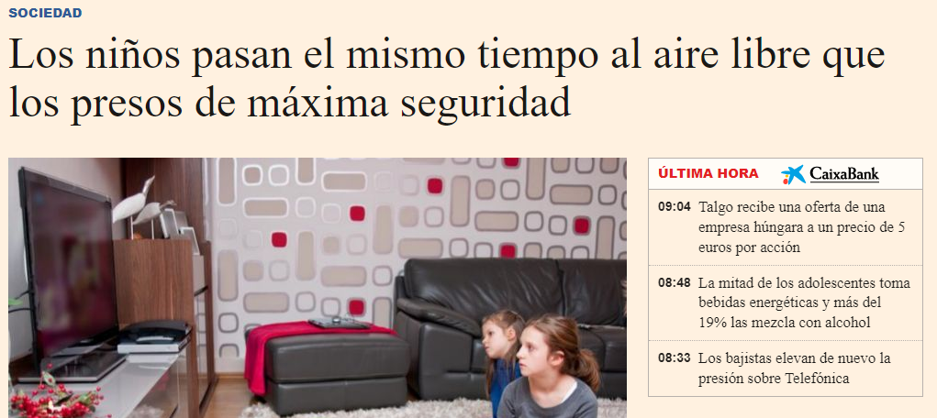
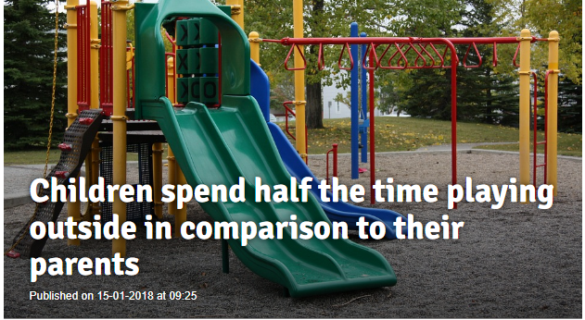
ESTILOS DE VIDA MODERNOS Y SU IMPACTO EN EL NIVEL DE CONTACTO CON LA NATURALEZA
Reducción del tiempo al Aire Libre
  Sedentarismo y distancia con la naturaleza.
Mayor dependencia de la Tecnología
  Desconexión virtual y aislamiento digital.
Ritmo de Vida Acelerado
  Estrés, ansiedad y falta de conexión con el ciclo natural.
Falta de Conciencia Ambiental
  Desconexión ambiental y consumo insostenible,
PERDIDA DE CONEXIÓN CON LA NATURALEZA
Notes:
l estilo de vida moderno, caracterizado por la urbanización, la tecnología avanzada y la vida rápida, ha tenido un impacto significativo en la conexión de las personas con la naturaleza. Algunos de los principales efectos incluyen:
Reducción del Tiempo al Aire Libre:
Sedentarismo: La vida moderna a menudo implica largas horas de trabajo en entornos cerrados y actividades sedentarias, lo que disminuye las oportunidades de pasar tiempo al aire libre y en la naturaleza.
Distancia con la Naturaleza: Las demandas de la vida moderna pueden llevar a que las personas vivan en entornos urbanos sin acceso fácil a espacios verdes, lo que limita la exposición a la naturaleza.
Mayor Dependencia de la Tecnología:
Desconexión Virtual: El uso excesivo de dispositivos electrónicos y las redes sociales puede llevar a una desconexión virtual con el entorno natural circundante, ya que las personas están más enfocadas en las pantallas que en su entorno.
Aislamiento Digital: A pesar de la interconexión a través de la tecnología, las personas pueden experimentar aislamiento social y emocional, lo que contrasta con la conexión más profunda que a menudo se experimenta en entornos naturales.
Ritmo de Vida Acelerado:
Estrés y Ansiedad: La vida moderna a menudo impone un ritmo acelerado, generando altos niveles de estrés y ansiedad. La falta de tiempo para relajarse en la naturaleza puede contribuir a estos problemas de salud mental.
Falta de Conexión con el Ciclo Natural: La vida moderna a menudo ignora o interrumpe el ritmo natural del día y la noche, así como las estaciones, afectando la conexión de las personas con los ciclos naturales.
Impacto Ambiental Negativo:
Urbanización y Pérdida de Espacios Verdes: El desarrollo urbano a menudo implica la eliminación de espacios verdes en favor de edificaciones y carreteras, lo que limita la disponibilidad de áreas naturales dentro de las ciudades.
Contaminación y Cambio Climático: Los efectos negativos de la actividad humana en el medio ambiente, como la contaminación y el cambio climático, pueden afectar la calidad de los espacios naturales y, por ende, su capacidad para proporcionar beneficios a la salud humana.
Falta de Conciencia Ambiental:
Desconexión Ambiental: La vida moderna a menudo resulta en una desconexión de las personas con la importancia de la naturaleza para la salud humana y el bienestar general.
Consumismo Desmedido: El enfoque en el consumismo y la acumulación de bienes materiales puede llevar a prácticas que contribuyen a la degradación ambiental y a la pérdida de aprecio por la naturaleza.
A pesar de estos desafíos, hay un creciente reconocimiento de la importancia de reconectar con la naturaleza para contrarrestar los efectos negativos del estilo de vida moderno en la salud. Las iniciativas que promueven la creación de espacios verdes en entornos urbanos, la conciencia ambiental y la incorporación de la naturaleza en la rutina diaria están emergiendo como estrategias para restaurar y fortalecer esta conexión.

Slide 8
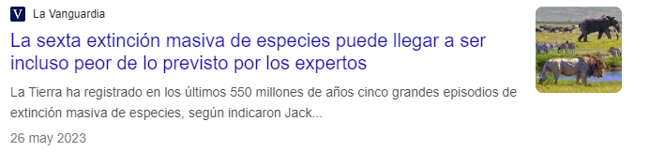

CRISIS DE BIODIVERSIDAD Y PERDIDA DE HÁBITATS NATURALES
Tasa de extinción
  Posible sexta extinción masiva.
Pérdida y fragmentación de hábitats
  Conversión de hábitats naturales en tierras agrícolas, industriales o urbanas.
Contaminación ambiental.
  Contaminación del aire, agua y suelo.
Cambio Climático
  Alteración de patrones climáticos.
Sobreexplotación
  Desconexión ambiental y consumo insostenible,
Invasiones biológicas.
  Introducción de EEI.
PERDIDA DE CONEXIÓN CON LA NATURALEZA
Notes:
La pérdida de biodiversidad y de hábitats naturales no solo afecta a los ecosistemas, sino también a nuestra salud. La desaparición de entornos naturales disminuye las oportunidades de contacto con la naturaleza, esenciales para el desarrollo infantil. Además, esta crisis ambiental está vinculada a nuevas amenazas para la salud humana, como la mayor circulación de enfermedades.

Slide 9
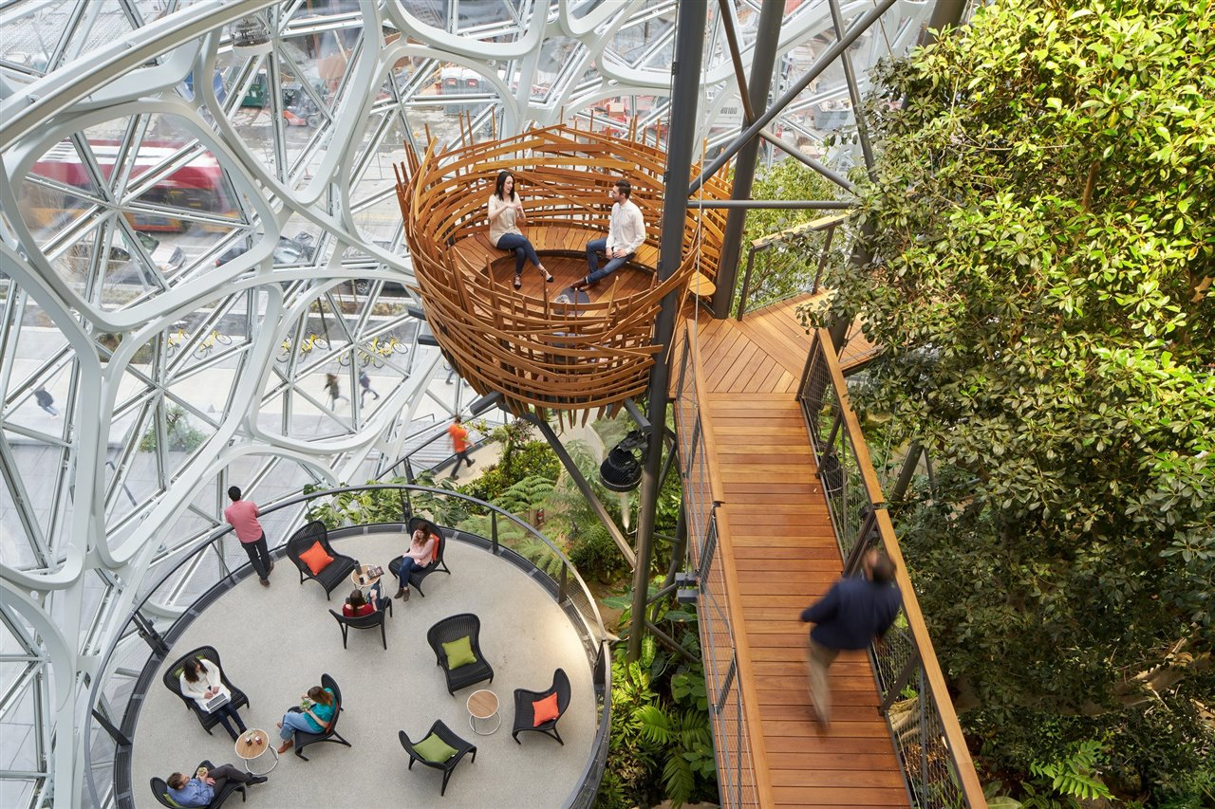
HUMANOS Y NATURALEZA
Teoría de la "Biofilia" (Wilson, 1986): "Todos los humanos nos sentimos instintivamente atraídos hacia la Naturaleza. Esta tiene un origen genético, causado por nuestra evolución en los espacios naturales"
Edward O. Wilson: Biólogo y padre de la Teoría de la Biofilia
Creciente tendencia de evidencias sobre los beneficios del Contacto con la Naturaleza en la Salud Humana
Entornos de trabajo "naturalizados" basados en la Teoría del Biofilia"
Notes:
La teoría de la Biofilia, formulada por Edward O. Wilson, sostiene que existe una afinidad innata del ser humano hacia la naturaleza. Esta conexión ancestral está presente desde la infancia y tiene implicaciones profundas en nuestra salud física, mental y emocional. Recuperarla en entornos urbanos y sanitarios es clave para promover el bienestar.

Slide 10
02
BENEFICIOS FÍSICOS DEL CONTACTO CON LA NATURALEZA

Slide 11
Beneficio Físicos del CCN
ESTRES FISIOLÓGICO
SALUD CARDIOVASCULAR
La exposición a entornos naturales se ha asociado con una disminución de los niveles de cortisol y amilasa, hormonas y enzimas relacionadas con el estrés*
*Jones, R., Tarter, R., & Ross, A. M. (2021). Greenspace interventions, stress and cortisol: a scoping review. International journal of environmental research and public health, 18(6), 2802.
El contacto con la naturaleza se ha asociado con la disminución de la presión arterial y la frecuencia cardiaca, lo que puede contribuir a la salud cardiovascular general*
* Liu, X. X., Ma, X. L., Huang, W. Z., Luo, Y. N., He, C. J., Zhong, X. M., ... & Yang, B. Y. (2022). Green space and cardiovascular disease: A systematic review with meta-analysis. Environmental Pollution, 301, 118990.

Slide 12
Beneficio Físicos del CCN
SISTEMA INMUNOLÓGICO
ACTIVIDAD FÍSICA Y VIDA SALUDABLE
Algunos estudios sugieren que pasar tiempo al aire libre y en la naturaleza puede aumentar la actividad del sistema inmunológico, lo que podría ayudar a prevenir enfermedades y mejorar la capacidad del cuerpo para combatir infecciones, aumentando los niveles de celulas NK, granzimas y perforinas.
*Andersen, L., Corazon, S. S., & Stigsdotter, U. K. (2021). Nature exposure and its effects on immune system functioning: a systematic review. International journal of environmental research and public health, 18(4), 1416.
La naturaleza proporciona un entorno propicio para la actividad física, ya sea caminando, corriendo, ciclismo u otras actividades al aire libre. El ejercicio regular tiene numerosos beneficios para la salud física, como mejorar la salud cardiovascular, fortalecer los músculos y mantener un peso saludable.*
* Gladwell, V. F., Brown, D. K., Wood, C., Sandercock, G. R., & Barton, J. L. (2013). The great outdoors: how a green exercise environment can benefit all. Extreme physiology & medicine, 2(1), 1-7.

Slide 13
03
BENEFICIOS EN SALUD MENTAL DEL CONTACTO CON LA NATURALEZA

Slide 14
Beneficio Mentales y Emocionales del CCN
ESTADO DE ÁNIMO
La exposición a la naturaleza está relacionada con una mayor sensación de felicidad y bienestar. La belleza natural y la serenidad de entornos como jardines, playas o bosques pueden tener un impacto positivo en el estado de ánimo.
*Neill, C., Gerard, J., & Arbuthnott, K. D. (2019). Nature contact and mood benefits: Contact duration and mood type. The journal of positive psychology, 14(6), 756-767.
VENUS
JUPITER
FATIGA MENTAL
MARS
Algunos estudios sugieren que observar paisajes o zonas naturales puede mejorar la fatiga mental y el estrés de la vida cotidiana.
*Li, D., & Sullivan, W. C. (2016). Impact of views to school landscapes on recovery from stress and mental fatigue. Landscape and urban planning, 148, 149-158.

Slide 15
Beneficio Mentales y Emocionales del CCN
CREATIVIDAD Y CONCENTRACIÓN
La naturaleza puede inspirar la creatividad, la concentración y la resolución de problemas. Estar en entornos naturales fomenta el pensamiento creativo y la generación de nuevas ideas, sobre todo, en los más pequeños.
*Chawla, L. (2015). Benefits of nature contact for children. Journal of planning literature, 30(4), 433-452.
VENUS
SALUD MENTAL Y TRASTORNOS DEL NEURODESARROLLO
JUPITER
La conexión con la naturaleza puede aumentar la sensación general de bienestar emocional. La paz y la tranquilidad que ofrece la naturaleza pueden contribuir a una sensación de equilibrio y satisfacción emocional. Además mejora los síntomas de trastornos como TEAF, TDAH o TEA, reduciendo la ansiedad, mejorando habilidades sociales, reduciendo la impulsividad…
*Díaz-Martínez, F., Sánchez-Sauco, M. F., Cabrera-Rivera, L. T., Sánchez, C. O., Hidalgo-Albadalejo, M. D., Claudio, L., & Ortega-García, J. A. (2023). Systematic Review: Neurodevelopmental Benefits of Active/Passive School Exposure to Green and/or Blue Spaces in Children and Adolescents. International Journal of Environmental Research and Public Health, 20(5), 3958.

Slide 16
04
BENEFICIOS SOCIALES, AMBIENTALES Y COMUNITARIOS DEL CONTACTO CON LA NATURALEZA

Slide 17
Beneficios sociales, ambientales y comunitarios
INTERACCIÓN SOCIAL
Los espacios verdes pueden ser lugares propicios para actividades sociales, lo que facilita la interacción y fortalece los lazos comunitarios. Participar en actividades al aire libre fomenta el trabajo en equipo, la comunicación y otras habilidades sociales.
*Rasidi, M. H., Jamirsah, N., & Said, I. (2012). Urban green space design affects urban residents’ social interaction. Procedia-Social and Behavioral Sciences, 68, 464-480.
COMUNIDAD
Los estudios han demostrado que los espacios verdes están asociados con una reducción del crimen y la violencia. Esto se debe a que los espacios verdes crean un sentido de comunidad, de seguridad y a la cohesión de la comunidad.*
* Gladwell, V. F., Brown, D. K., Wood, C., Sandercock, G. R., & Barton, J. L. (2013). The great outdoors: how a green exercise environment can benefit all. Extreme physiology & medicine, 2(1), 1-7.

Slide 18
Beneficios sociales, ambientales y comunitarios
CARÁCTER PROAMBIENTAL
El contacto con la naturaleza ha mostrado tener una fuerte relación con el comportamiento proambiental, que se refiere a acciones y actitudes que buscan la conservación y protección del medio ambiente.
*DeVille, N. V., Tomasso, L. P., Stoddard, O. P., Wilt, G. E., Horton, T. H., Wolf, K. L., ... & James, P. (2021). Time spent in nature is associated with increased pro-environmental attitudes and behaviors. International journal of environmental research and public health, 18(14), 7498.
EMPATÍA Y COOPERACIÓN
El contacto con la naturaleza y la exposición a espacios verdes han demostrado tener una relación positiva con la empatía y la cooperación. Estos entornos proporcionan contextos propicios para el desarrollo de habilidades sociales y emocionales, lo que a su vez puede influir en la forma en que las personas se relacionan entre sí.
* Mirrahimi, S., Tawil, N. M., Abdullah, N. A. G., Surat, M., & Usman, I. M. S. (2011). Developing conducive sustainable outdoor learning: The impact of natural environment on learning, social and emotional intelligence. Procedia Engineering, 20, 389-396.

Slide 19
05
MECANISMOS DE INTERACCIÓN NATURALEZA Y SALUD

Slide 20
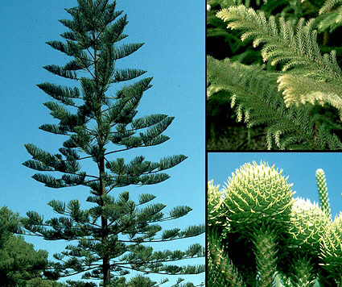
  Bioquímica del bosque e interacción con el organismo
Se sostiene que los Compuestos Orgánicos Volátiles Biogénicos (BVOCs) o fitoncidas en el aire del bosque, especialmente terpenos, contribuyen a la mejora de la salud humana con diversas propiedades como antiinflamatorias, antitumorales o antimicrobianas .
Estos BVOCs son metabolitos secundarios de las plantas utilizados para protegerse y comunicarse, siendo investigados por su impacto en la calidad del aire y su importancia en la Salud Humana.
Los BVOCs, al ser liberados al aire, actúan como productos químicos altamente reactivos, con una vida útil breve influenciada por las condiciones ambientales únicas en cada lugar y momento.
Las coníferas, como el abeto y la picea, son grandes productoras de BVOCs.
Estudio que relaciona 2 fitoncidas emitidos en entornos forestales (ácido neoabiético y octilo p-metoxicinamato) con la inhibición de variantes de SARS-CoV-2
Bharathi, M., Sivamaruthi, B. S., Kesika, P., Thangaleela, S., & Chaiyasut, C. (2022). Phytoncides could potentially inhibit the spike protein of SARS‐CoV‐2 variants. Phytotherapy Research.
Notes:
Los bosques emiten compuestos volátiles llamados fitoncidas, que tienen efectos beneficiosos sobre el organismo: son antiinflamatorios, antimicrobianos y fortalecen el sistema inmunológico. Respirar estos compuestos durante un paseo en la naturaleza mejora indicadores fisiológicos clave.
Estudio que relaciona 2 fitoncidas emitidos en entornos forestales (ácido neoabiético y el octilo p-metoxicinamato) con la inhibición de variantes de SARS-CoV-2, inhibiendo una proteina necesaria para que el virus se adhiera a celulas humanas

Slide 21
  Reducción de factores estresantes ambientales
Contaminación atmosférica: Las áreas urbanas a menudo experimentan niveles más altos de contaminación del aire debido a emisiones de vehículos, industrias y otras fuentes. La exposición continua a la contaminación del aire puede tener efectos negativos en la salud y aumentar el estrés.
Ruido: El ruido constante de tráfico, construcción y otras actividades urbanas puede ser un factor estresante. La exposición prolongada al ruido puede afectar la calidad del sueño y contribuir al estrés crónico.
Iluminación artificial excesiva: La luz solar ayuda a regular el estado de ánimo y el sueño. La exposición a la luz solar puede ayudar alterar los niveles de serotonina y melatonina, hormonas que están relacionadas con el estado de ánimo y la regulación del sueño.
Notes:
Los entornos naturales actúan como escudos frente al estrés ambiental: disminuyen el ruido, la contaminación y la sobrecarga sensorial. Además, la exposición a la luz solar y al silencio natural mejora el sueño, el ánimo y el equilibrio hormonal, aspectos esenciales para la salud infantil.

Slide 22
06
ACCIONES PRÁCTICAS

Slide 23
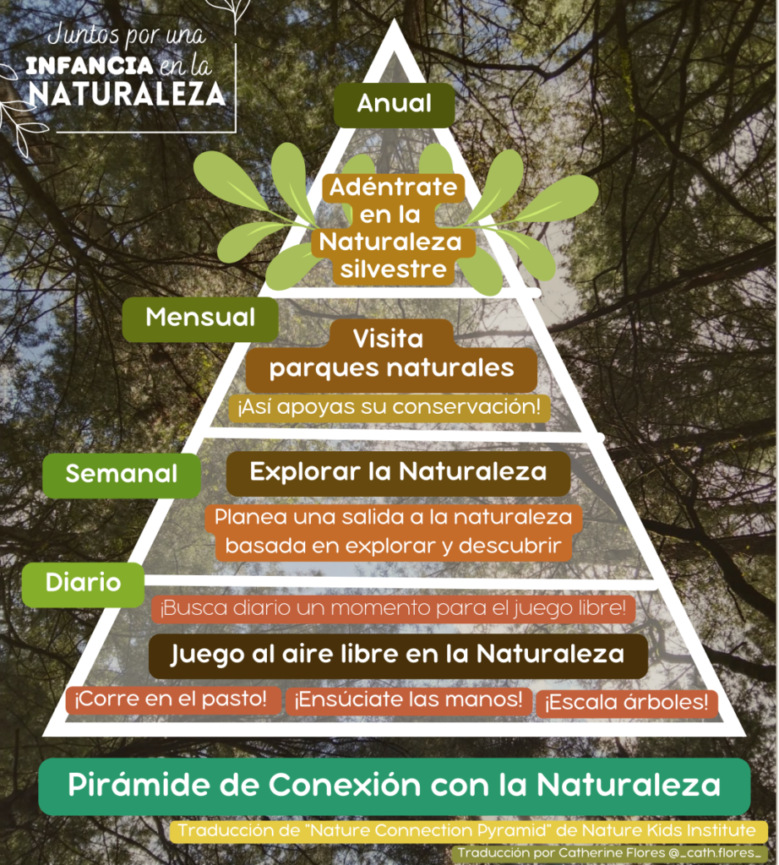
Herramientas e intervenciones para fomentar y conocer el nivel el contacto con la naturaleza.
HERRAMIENTAS
Existen diversas herramientas y enfoques que se pueden utilizar para fomentar el contacto con la naturaleza que pueden aplicarse en diferentes ámbitos y con diferentes enfoques. Aquí algunas opciones:
Baños de Bosque o terapias forestales
Escalas o Test de Conexión con la Naturaleza
Exposición a sonidos de la naturaleza
Practicas de relajación al aire libre.
….
Estas herramientas ofrecen formas alternativas de experimentar la naturaleza, adaptándose a diferentes situaciones y entornos. Todas pueden en función de las necesidades, objetivos y posibilidades. El uso de alguna de ellas o varias, nos puede llevar al desarrollo de programas de prescripción de naturaleza.
Notes:
Existen numerosas herramientas para fomentar el contacto con la naturaleza: baños de bosque, prácticas de atención plena al aire libre, test de conexión con la naturaleza o programas terapéuticos específicos. Elegir la más adecuada depende de cada grupo, edad y contexto clínico.

Slide 24
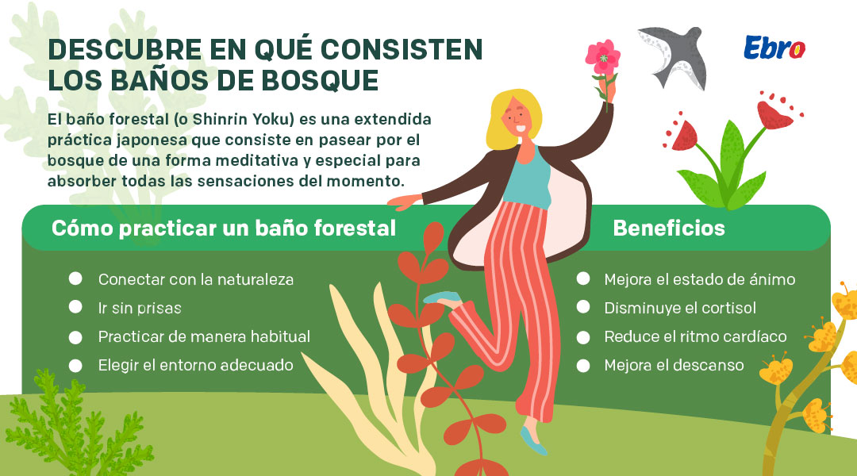
Herramientas e intervenciones para fomentar y conocer el nivel el contacto con la naturaleza.
HERRAMIENTAS
BAÑOS DE BOSQUE
Los baños de bosque, o "shinrin-yoku", son una práctica japonesa que implica sumergirse conscientemente en la naturaleza, enfocándose en los sentidos y la conexión con el entorno. No es solo caminar en el bosque, sino una experiencia deliberada para reducir el estrés, mejorar el bienestar mental y físico, y fortalecer el sistema inmunológico. Se centra en la inmersión sensorial, caminar lentamente y practicar la atención plena en la naturaleza. La investigación respalda sus beneficios para la salud, haciendo de esta práctica una forma terapéutica de conectar con la naturaleza.
Hansen, M. M., Jones, R., & Tocchini, K. (2017). Shinrin-yoku (forest bathing) and nature therapy: A state-of-the-art review. International journal of environmental research and public health, 14(8), 851.
Notes:
Los baños de bosque no son solo paseos, sino experiencias de inmersión sensorial en la naturaleza. Esta práctica, con origen en Japón, ha demostrado reducir el estrés, mejorar la inmunidad y fomentar el bienestar psicológico en adultos y también en población pediátrica.

Slide 25
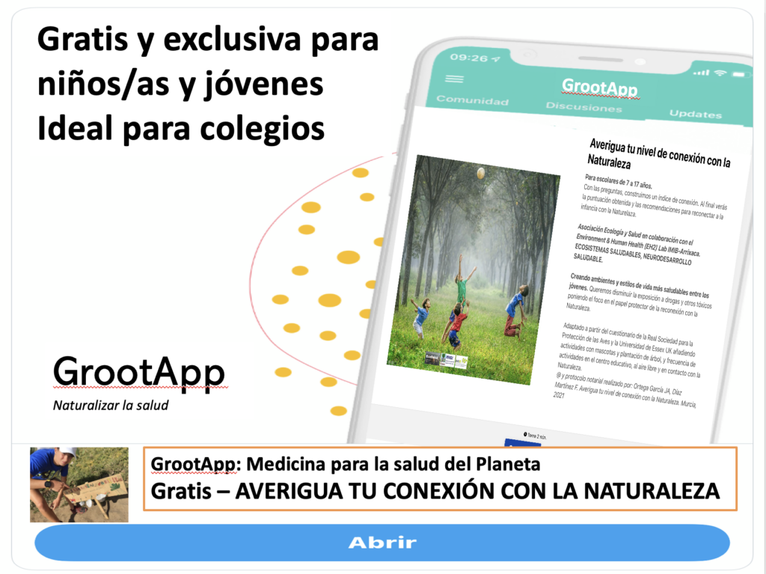
Herramientas e intervenciones para fomentar y conocer el nivel el contacto con la naturaleza.
HERRAMIENTAS
TEST DE CONEXIÓN CON LA NATURALEZA
Un test de conexión con la naturaleza es una herramienta diseñada para evaluar el grado de conexión que una persona siente con la naturaleza. Estos tests suelen incluir una serie de preguntas o afirmaciones que los individuos responden para proporcionar información sobre su relación y afinidad con el entorno natural.
Algunos elementos comunes en los tests de CCN son:
Experiencias en la Naturaleza
Apreciación de la Naturaleza
Consciencia Ambiental
Comportamiento Proambiental
Conexión Emocional
El objetivo de estos tests es proporcionar una medida cuantitativa o cualitativa de la conexión de un individuo con la naturaleza. Los resultados pueden ayudar a comprender mejor cómo la conexión con la naturaleza está relacionada con diversos aspectos de la salud y el bienestar. Además, pueden ser utilizados en investigaciones científicas, en la práctica clínica o en programas de intervención para medir y mejorar la conexión de las personas con la naturaleza.
Notes:
Evaluar el nivel de conexión con la naturaleza nos permite identificar barreras, diseñar intervenciones y medir el impacto. Existen test validados que exploran la empatía con los animales, el disfrute de la naturaleza o la frecuencia de actividades al aire libre en niñas y niños.

Slide 26
Prescripción de naturaleza: ¿Qué es y cómo se aplica?
INTERVENCIONES
PRESCRIPCIÓN DE NATURALEZA
La prescripción de naturaleza, también conocida como "naturaleza como receta" o "prescripción verde", es un enfoque que implica recetar o recomendar la exposición a entornos naturales como parte de un plan de tratamiento o cuidado de la salud. Este concepto reconoce los beneficios para la salud mental y física asociados con la conexión con la naturaleza y busca incorporar esta estrategia en el bienestar general de las personas.
Algunas formas de prescripción de naturaleza pueden incluir:
Terapias forestales o baños de bosque, jardinería terapéutica u horticultura terapeútica, Programas al aire libre, como senderismo o yoga.
Ejemplos prácticos reales:
Park RX EE.UU: https://parkrxamerica.org/
Park RX Canada https://www.parkprescriptions.ca/
"Healthy Park - Healthy People" Europa; https://www.europarc.org/managing-parks/healthy-parks-healthy-people-europe/
Receta de Naturaleza: “Recomendación sanitaria estructurada para pasar tiempo en la naturaleza, como parte del tratamiento o prevención de enfermedades”
Notes:
La "prescripción de naturaleza" consiste en recomendar de forma estructurada actividades al aire libre como parte del tratamiento o la prevención de enfermedades. Ya existen ejemplos reales en EE.UU., Canadá o Europa, integrados en los sistemas de salud pública.

Slide 27
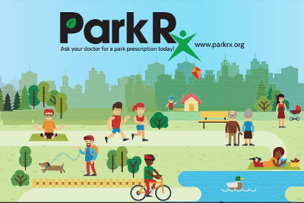
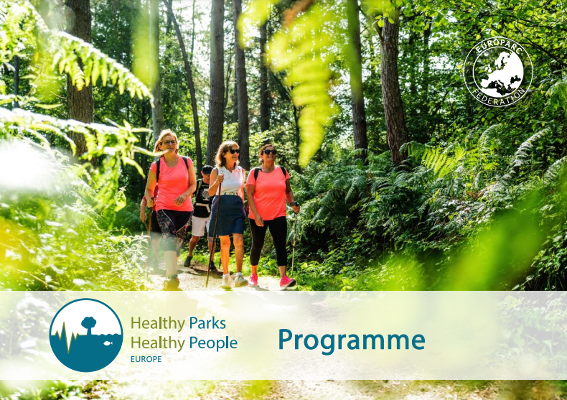
Herramientas e intervenciones para fomentar y conocer el nivel el contacto con la naturaleza.
PARK RX
HEALTHY PARK, HEALTHY PEOPLE - EUROPARC
El programa "Park RX" es un programa de salud pública que promueve la actividad física y el bienestar mental alentando a las personas a pasar tiempo en los parques y otros espacios naturales.
El programa funciona de la siguiente manera: los proveedores de atención médica, como los médicos de atención primaria, pueden recetar a sus pacientes "recetas de parque". Estas recetas pueden ser para una variedad de actividades, como caminar, andar en bicicleta, jugar en el parque o simplemente sentarse y disfrutar de la naturaleza.
Los pacientes pueden luego canjear sus recetas de parque por actividades gratuitas o con descuento en sus parques locales. Estas actividades pueden ser organizadas por el departamento de parques y recreación local, organizaciones sin fines de lucro o empresas privadas.
El programa Park RX está creciendo en popularidad en los Estados Unidos y en otros países. Hay más de 1.000 programas Park RX en los Estados Unidos y se están desarrollando programas en todo el mundo.
Desde EUROPARC, la mayor red de espacios naturales protegidos de la Unión Europea, se puso en marcha este proyecto. Nacido en 2020, vista las carencias que se produjeron fruto de la pandemia y los problemas generados por el aislamiento, se puso de manifiesto el carácter esencial del acceso a la naturaleza para garantizar la salud y el bienestar.
Su objetivo principal es apoyar a los parques y áreas protegidas a nivel nacional, regional y local para mejorar los resultados de las personas y la naturaleza. Estableciendo los siguientes objetivos específicos:
Mejorar la salud pública y el bienestar de todos, reduciendo las desigualdades sanitarias.
Proteger, restaurar e invertir en Biodiversidad.
Responder a la emergencia climática.
http://www.europarc.org/wp-content/uploads/2020/06/FINAL-Healthy-Parks-Healthy-People-Europe-programme_EUROPARC-Federation.pdf
Notes:
El programa Park Rx permite que profesionales sanitarios receten actividades al aire libre a sus pacientes. Se han creado redes que conectan a médicos con parques locales, facilitando el acceso a la naturaleza como parte del cuidado de la salud mental y física.
Healthy Parks-Healthy People: Este proyecto europeo promueve la salud humana y la biodiversidad desde los espacios protegidos. Busca reducir desigualdades en salud, restaurar hábitats y mitigar la crisis climática, incorporando la naturaleza como un derecho esencial para el bienestar de la población.

Slide 28
Conexión con la naturaleza: publicaciones del grupo
Déficit de contacto con la naturaleza. Rev Urg Pediatr, 2015
Exploratory case–control study on childhood cancer near the Mar Menor lagoon Region of Murcia (Spain) 2000 to 2018. Discov Public Health 21, 31 (2024).
Environment, lifestyle behavior and health-related quality of life in childhood and adolescent cancer survivors of extracranial malignancies. Environ Res. 2020;189:109910
Harnessing the healing power of nature: a review of natural interventions in substance abuse treatment and prevention. Environ Health Prev Med. 2024;29:64.
Effects of forest therapy on salivary biomarkers (cortisol, amylase and IGA) in pediatric cáncer survivors: an experimental study. An Pediatr (Engl Ed). 2023 Nov;99(5):356-357.

Slide 29
Conexión con la naturaleza: publicaciones del grupo
Alianza GRSIA. A growing disconnection from nature. Urgent call to action for a nature prescription global health alliance. An Pediatr (Engl Ed). 2024 Jun;100(6):e10-e12.
Urban green spaces and childhood leukemia incidence: A population-based case-control study in Madrid. Environ Res. 2021 Nov;202:111723.
Exploring Blue Spaces' Effects on Childhood Leukaemia Incidence: A Population-Based Case-Control Study in Spain. Int J Environ Res Public Health. 2022 Apr 25;19(9):5232.
Exploring Urban Green Spaces' Effect against Traffic Exposure on Childhood Leukaemia Incidence. Int J Environ Res Public Health. 2023 Jan 31;20(3):2506.
Systematic Review: Neurodevelopmental Benefits of Active/Passive School Exposure to Green and/or Blue Spaces in Children and Adolescents. Int J Environ Res Public Health. 2023 Feb 23;20(5):3958

Slide 30
Conexión con la naturaleza: publicaciones del grupo
Deficit de contacto con la naturaleza. Rev Esp Urg Ped 2015.
Efectos de la terapia de bosque sobre biomarcadores salivales (cortisol, amilasa e IGA) en supervivientes de cáncer pediátrico: estudio experimental Anales de Pediatría, 2024
Creciente desconexión de la Naturaleza. urge una alianza de Salud Global para la prescripción de naturaleza. Anales de Pediatría, 2023,
Díaz-Martínez F, Sánchez-Sauco MF, Cabrera-Rivera LT, Sánchez CO, Hidalgo-Albadalejo MD, Claudio L, Ortega-García JA. Systematic Review: Neurodevelopmental Benefits of Active/Passive School Exposure to Green and/or Blue Spaces in Children and Adolescents. Int J Environ Res Public Health. 2023;20:3958. Nota: en este trabajo revisión sistemática sobre los efectos de la exposición a espacios verdes y azules de los centros educativos. Mejora muchos aspectos de la salud y rendimiento académico.
Ojeda Sánchez C, García-Pérez J, Gómez-Barroso D, Domínguez-Castillo A, Pardo Romaguera E, Cañete A, Ortega-García JA, Ramis R. Exploring Urban Green Spaces’ Effect against Traffic Exposure on Childhood Leukaemia Incidence. Int J Environ Res Public Health. 2023 Jan 31;20(3):2506.
Cárceles-Álvarez A, Ortega-García JA, López-Hernández FA, Fuster-Soler JL, Sanz-Monllor A, Ramis R, Claudio L. Environment, lifestyle behavior and health-related quality of life in childhood and adolescent cancer survivors of extracranial malignancies. Environ Res. 2020;189:109910. Nota: Las experiencias de contacto con la naturaleza mejoran los niveles de calidad de vida relacionados con la salud en los supervivientes de cáncer

Slide 31
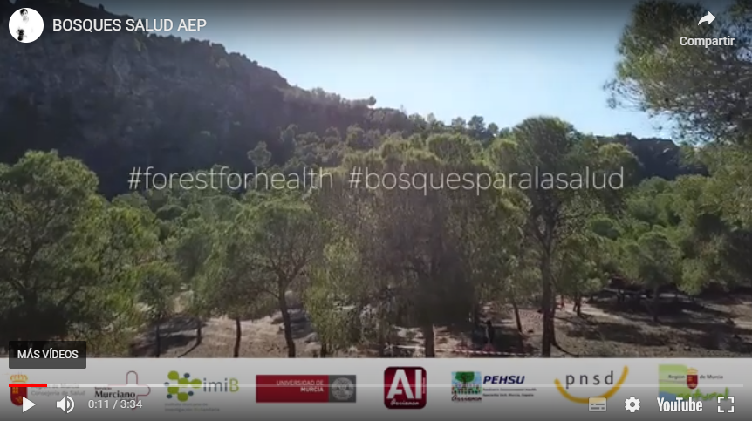
BOSQUES PARA LA SALUD
"Un niño/a, un arbol"
  Proyectos y actuaciones de Conexión con la Naturaleza desarrollados desde PEHSU Murcia
Bosques para la Salud, es un proyecto desarrollado desde la unidad pretende que cada niñ@ nazca y crezca vinculado a un árbol, incorporando un ‘bosque para la salud’ a la cartera de servicios terapeúticos en cada uno de los hospitales con maternidad de España.
Se ha pilotado en la Región de Murcia desde 2014. Ha contribuido a que 24000 recién nacidos hayan crecido junto a un árbol. La «receta de naturaleza incluye entregar un plantón de árbol autóctono en las maternidades» y un pack informativo para ayudarle en la reconexión con la Naturaleza». Se ha replicado en otras zonas como Cataluña, Castilla y León, Asturias y en países como México o Argentina.
En 2023, se ha vuelto retomar en la Región de Murcia, gracias a la colaboración entre la Fundación C.Codorniú y la Sociedad de Pediatría del Sureste de España (SPSE).
Más información: https://pehsu.org/wp/?p=1854
https://youtu.be/1Py6g5t2AC4
Notes:
Desde PEHSU-Murcia lanzamos “Bosques para la Salud”, un proyecto pionero que entrega un árbol a cada recién nacido. Con más de 24.000 niños vinculados a un árbol desde su nacimiento, fomentamos una conexión emocional con la naturaleza desde el inicio de la vida.

Slide 32
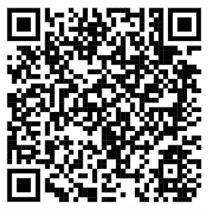
NIVEL DE CONEXIÓN CON LA NATURALEZA EN ESCOLARES DE LA REGIÓN DE MURCIA
  Proyectos y actuaciones de Conexión con la Naturaleza desarrollados desde PEHSU Murcia
Estudio mediante encuesta transversal del NCN en escolares, de 7 a 17 años de la Región de Murcia.
Nuestra escala de conexión de la Naturaleza es una escala modificada que consta de 3 apartados:
Adaptada y basado en un cuestionario de la Real Sociedad para la Protección de las Aves y la Universidad de Essex del Reino Unido sobre conexión de la naturaleza para la infancia y adolescencia. Son 16 preguntas que consideran: el disfrute de la Naturaleza, la empatía hacia los animales, y los sentidos de identidad y responsabilidad con la Naturaleza
Si convive con mascotas y ha plantado algún árbol.
Finalmente uno de frecuencia de actividades al aire libre y en contacto con la Naturaleza.
A parte de las propias preguntas del cuestionario se preguntan datos de caracterización y sociodemográficos como sexo, edad, lugar de estudios, lugar de residencia.
https://proyectosaludmovil.typeform.com/to/bQVguZIq
Notes:
Hemos evaluado el nivel de conexión con la naturaleza en escolares de la Región de Murcia mediante una escala adaptada. Este estudio permite conocer sus hábitos, su relación emocional con el entorno y nos ayuda a diseñar programas más efectivos en salud ambiental infantil.

Slide 33
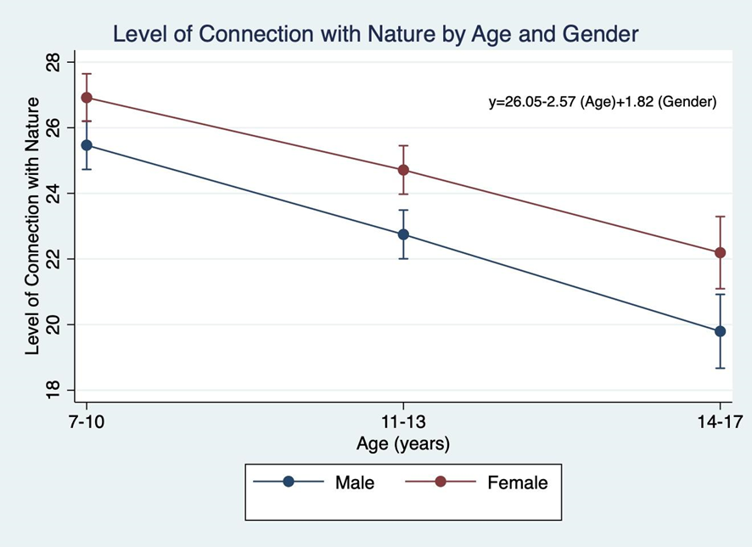
NIVEL DE CONEXIÓN CON LA NATURALEZA EN ESCOLARES DE LA REGIÓN DE MURCIA
  Proyectos y actuaciones de Conexión con la Naturaleza desarrollados desde PEHSU Murcia
https://proyectosaludmovil.typeform.com/to/bQVguZIq

Slide 34
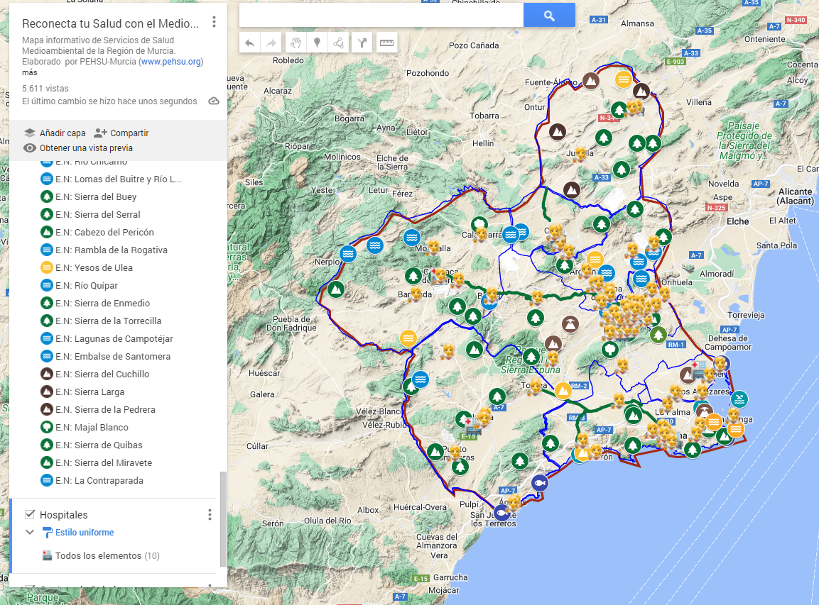
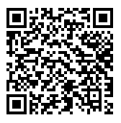
MAPA DE SALUD Y NATURALEZA
  Proyectos y actuaciones de Conexión con la Naturaleza desarrollados desde PEHSU Murcia
Mapa informativo de Servicios de Salud Medioambiental en la Región de Murcia con datos sobre espacios naturales, centros de salud, hospitales y otros servicios de interés.

Slide 35
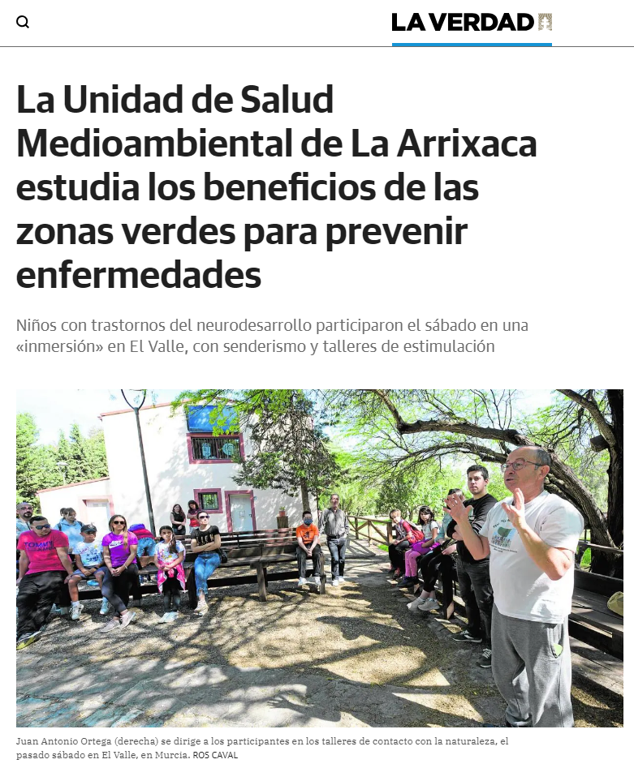
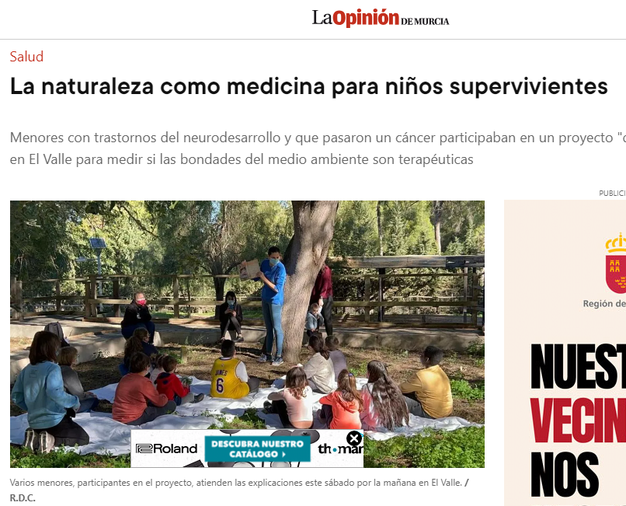
ESTUDIO EXPERIMENTAL: BENEFICIOS DEL CONTACTO CON LA NATURALEZA EN PACIENTES PEDIÁTRICOS MEDIANTE BIOMARCADORES SALIVALES
  Proyectos y actuaciones de Conexión con la Naturaleza desarrollados desde PEHSU Murcia
El objetivo de este proyecto es estudiar el impacto de las educaventuras en espacios naturales (intervenciones cortas de contacto con la naturaleza) en la salud y bienestar.
Se trata de un estudio exploratorio cuasiexperimental antes/después.
Se recogieron variables sociodemográficas, medioambientales y de estilos de vida y biomarcadores de efecto (cortisol, a-amilasa e IGA en saliva) además de medidas antropométricas (talla, peso y diámetro abdominal) y fisiológicas (tensión arterial y frecuencia cardiaca).
En la actualidad han participado más de 100 pacientes con enfermedades crónicas pediátricas (TEAF y SCIA) y más de 100 pacientes sanos de centros educativos.

Slide 36
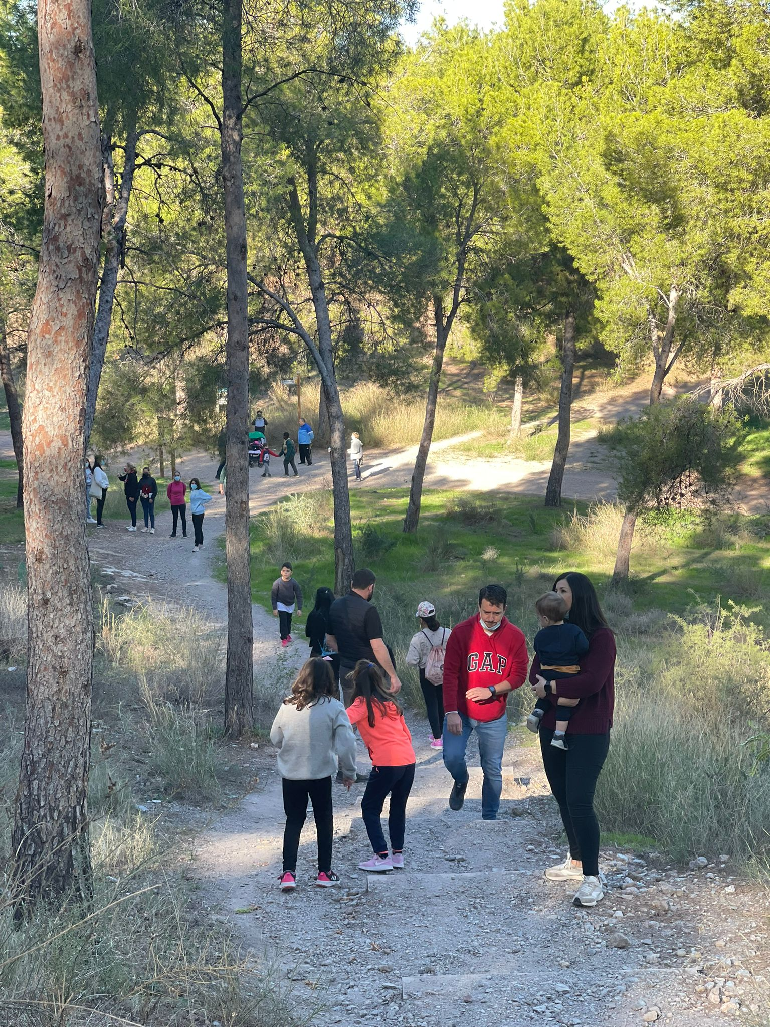
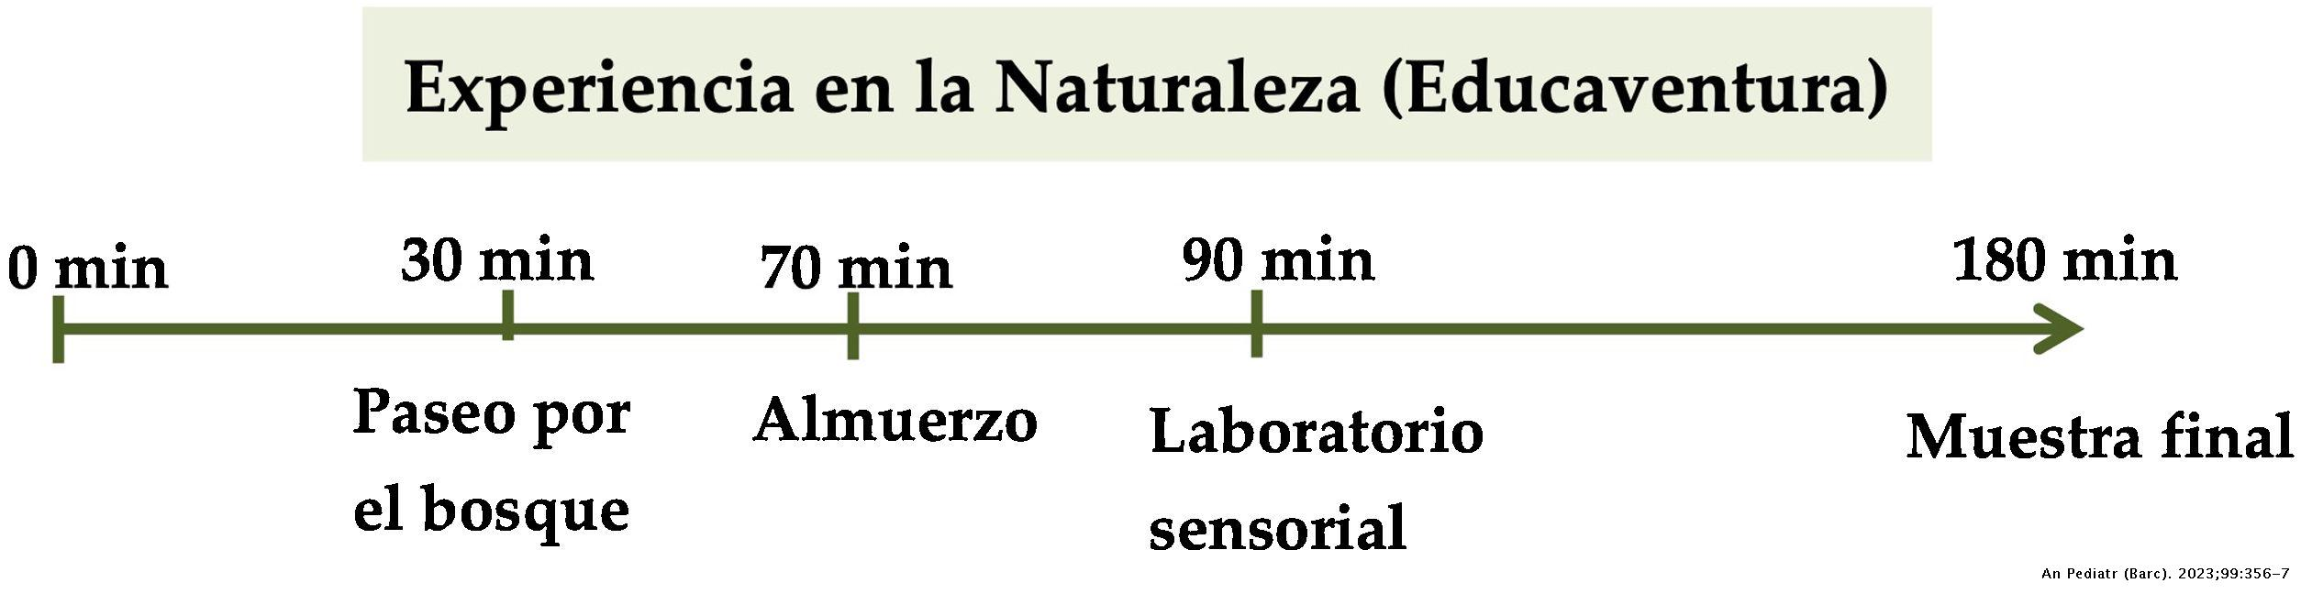
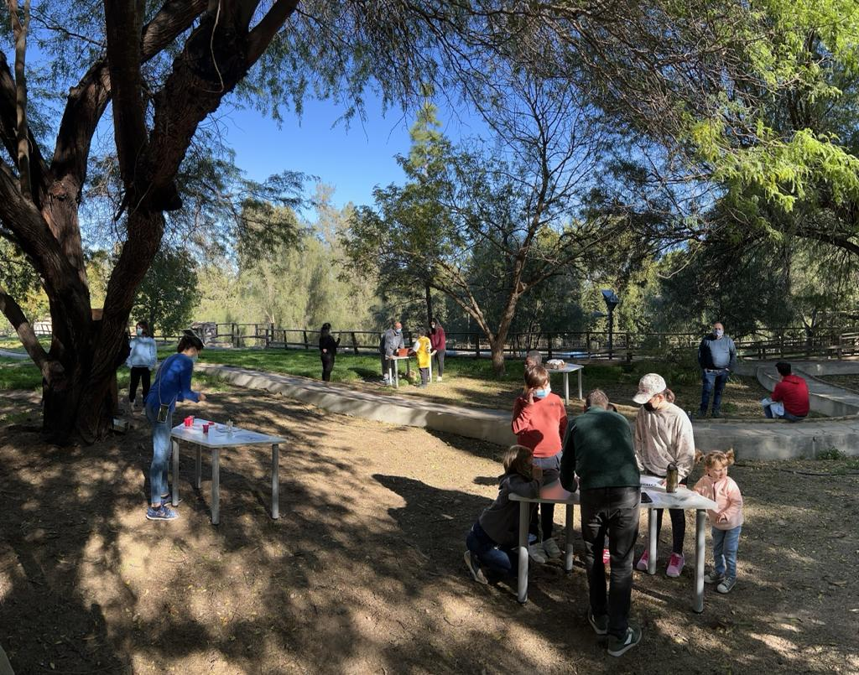
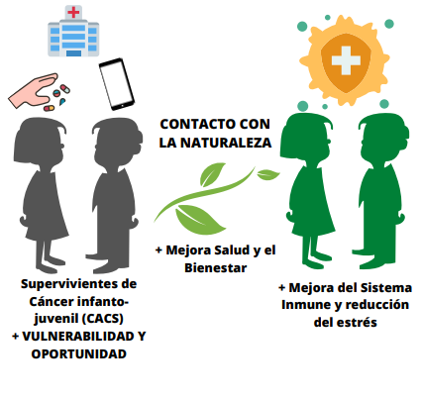
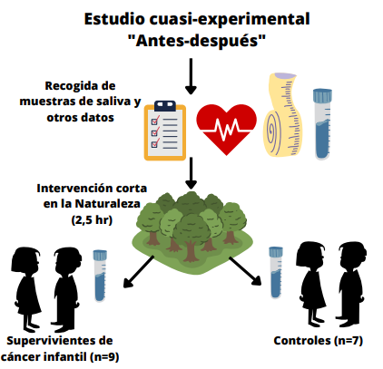
ESTUDIO EXPERIMENTAL: BENEFICIOS DEL CONTACTO CON LA NATURALEZA EN PACIENTES PEDIÁTRICOS MEDIANTE BIOMARCADORES SALIVALES
  Proyectos y actuaciones de Conexión con la Naturaleza desarrollados desde PEHSU Murcia

Slide 37
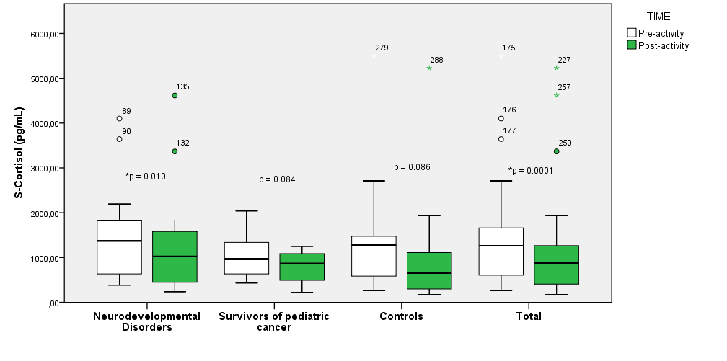
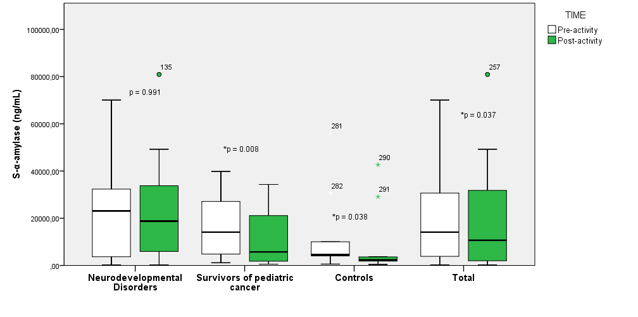
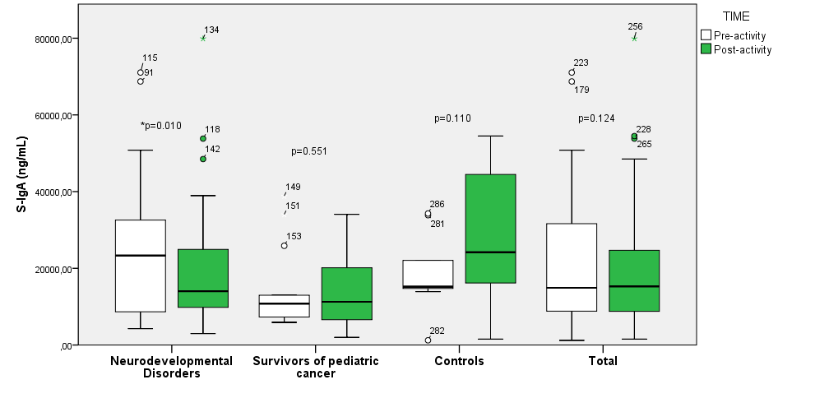
  RESULTADOS PRELIMINARES FINALES
Biomarcadores generales (grupo completo):
Cortisol: ↓ significativo (de 1262.89 a 869.77 pg/mL).
α-Amilasa: ↓ significativo (de 14112.25 a 10655.20 ng/mL).
IgA: sin cambio global significativo
.
Subgrupos:
TEAF (n = 29):↓ significativa de cortisol (25.4%) e IgA.↓ de α-amilasa sin significación estadística.
SCIA (n = 14):↓ significativa de α-amilasa (59.4%).Ligera ↓ de cortisol e ↑ leve de IgA.
Controles (n = 9):↓ de α-amilasa (48.3%).Tendencia a ↓ de cortisol.↑ no significativa de IgA.

Slide 38
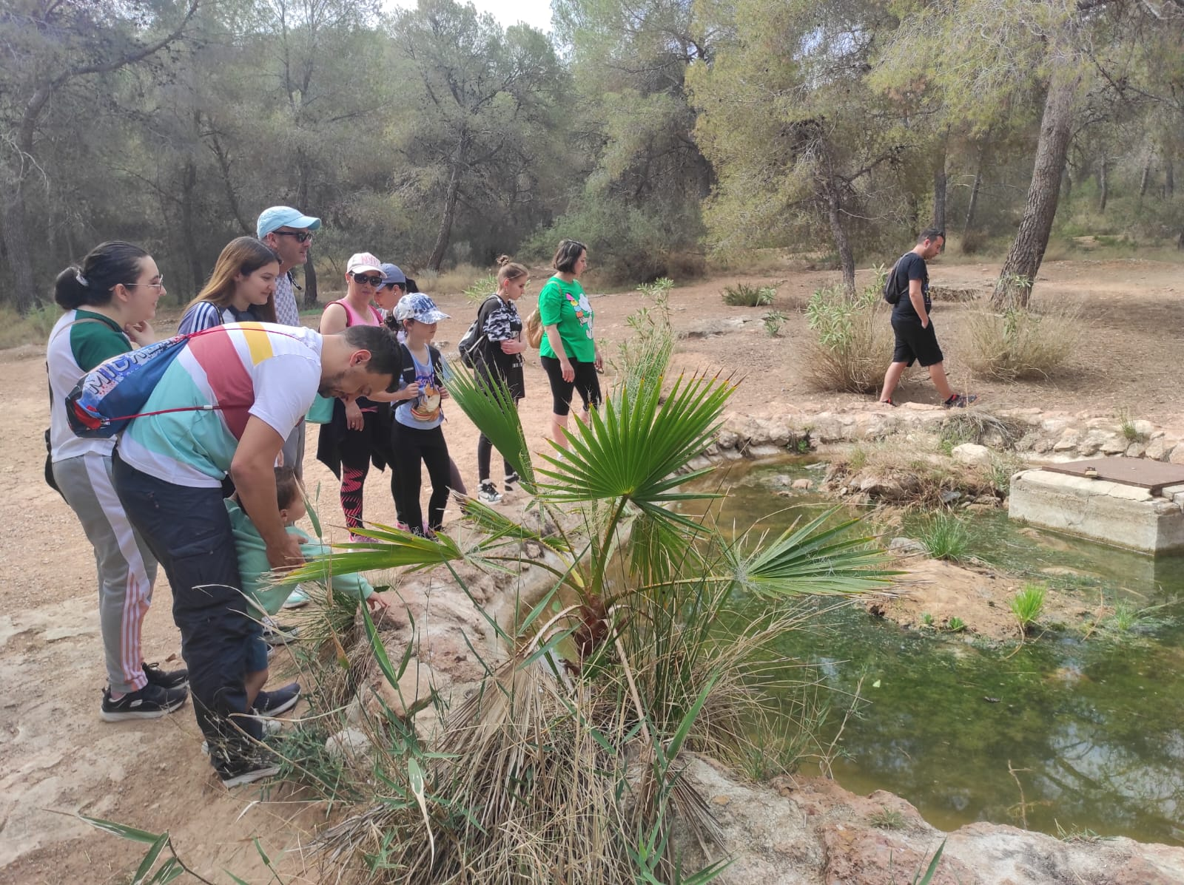
  RESULTADOS PRELIMINARES FINALES
CUESTIONARIO ONLINE DE VALORACIÓN FINAL “POST-EDUCAVENTURAS”:
El 88,8% de los padres nos indicaron que sus hijos/as se sentían “bastante mas felices” o “mucho más felices” tras la actividad que en su normalidad diaria.
El 70,3% de los padres nos indicaron que sus hijos se sentían “bastante más relajados” o “mucho más felices” tras la actividad que en su normalidad diaria.
Un 66,6% de los padres nos indicaron que sus hijos se habían sentido “bastante” o “mucho más integrados” en el grupo de la Educaventura que en su normalidad diaria
El 93% de los padres y de los niños/as participantes nos indicaron que les gustaría volver a participar en nuevas “Educaventuras”.

Slide 39
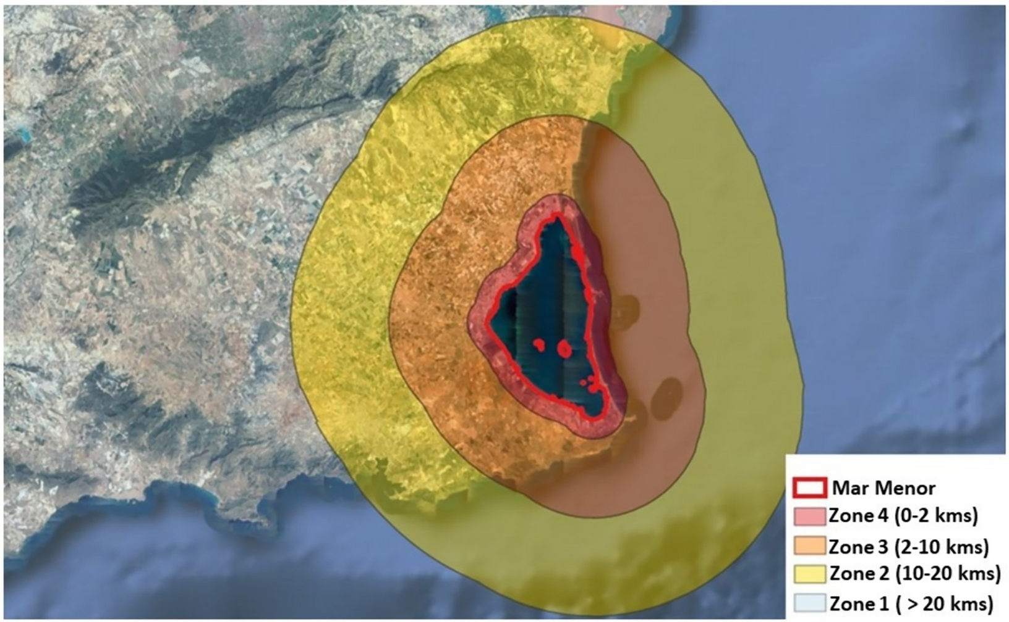
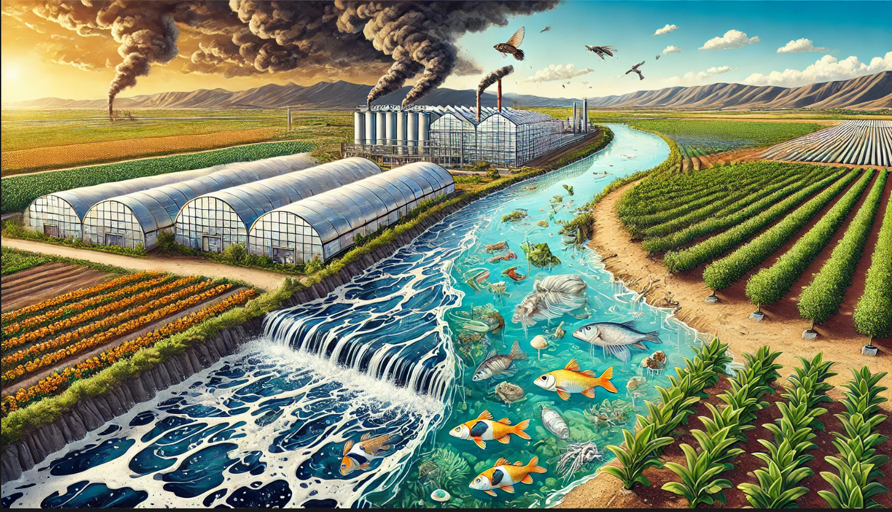
Exploratory case–control study on childhood cancer near the Mar Menor lagoon Region of Murcia (Spain) 2000 to 2018
  Proyectos y actuaciones de Conexión con la Naturaleza desarrollados desde PEHSU Murcia
Relación compleja: Se observa una posible asociación entre la cercanía al Mar Menor y el cáncer infantil, aunque no es lineal, especialmente en áreas cercanas a la laguna.
Factores protectores: Algunas áreas cercanas al mar parecen tener factores ambientales protectores contra la contaminación.
Impacto de la agricultura: Las áreas con mayor transformación agrícola muestran mayores tasas de cáncer, reflejando injusticia ambiental.
Necesidad de más investigación: Los resultados sugieren la importancia de explorar más a fondo las relaciones entre contaminación, espacios azules, urbanización y salud infantil.
Limitaciones: La falta de datos individuales y variables ambientales excluidas limita las conclusiones, requiriendo más estudios para validar los hallazgos.
Ojeda-Sánchez, C., Ramis-Prieto, R., Fernández-Avilés, G. et al. Exploratory case–control study on childhood cancer near the Mar Menor lagoon Region of Murcia (Spain) 2000 to 2018. Discov Public Health 21, 31 (2024). https://doi.org/10.1186/s12982-024-00157-2

Slide 40
PROYECTOS O INICIATIVAS PRESENTES/ FUTURAS
RENATURALIZACIÓN DE LOS CENTROS EDUCATIVOS
?
NATURE4SURVIVORS
PSICOMOTRICIDAD EN LA NATURALEZA
RECETA DE NATURALEZA EN ESPAÑA
Intervención en la naturaleza mediante inmersión (15 días) para SCIA en final de tratamiento en ambiente forestal y costero.
Promoción de una guía de psicomotricidad en la naturaleza para familias con niños/as de hasta 3 años y realización de talleres prácticos en espacios naturales.
Desarrollo de herramienta para la prescripción de naturaleza desde los servicios de salud para realizar actividades desde AP en Espacios Naturales Protegidos de la CARM.
Promocionar la renaturalización de centros educativos y fomentando las actividades en la naturaleza basandonos en las evidencias de los beneficios más recientes.

Slide 41
Gracias por vuestra atención!
Alguna pregunta?
Please keep this slide for attribution
]]
pdiaz@pehsu.org
Francisco.diazm@um.es
pehsu.org

